Slide 1
Это стильно. Мой выбор профессии…
Работа выполнена
Никитиной П., 2б класс

Slide 2
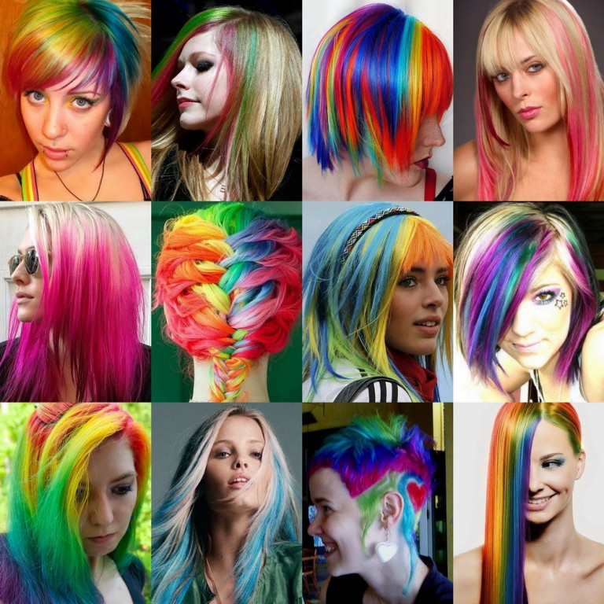
Все работы хороши, выбирай на вкус!!!

Slide 3
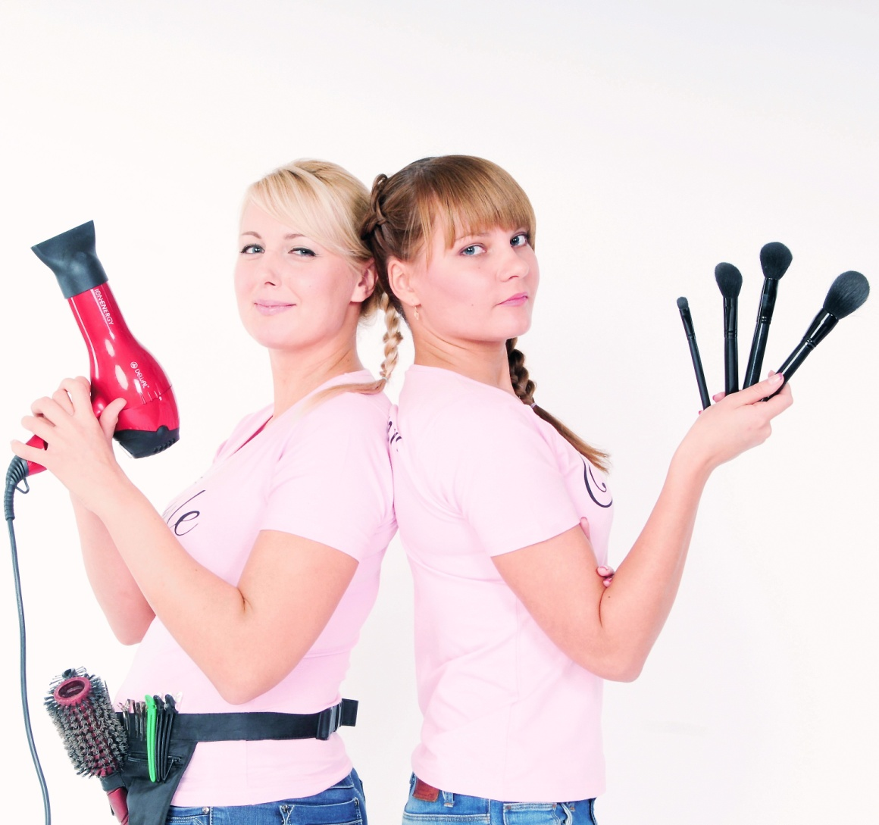
Все профессии важны, а парикмахер лучше всех!

Slide 4
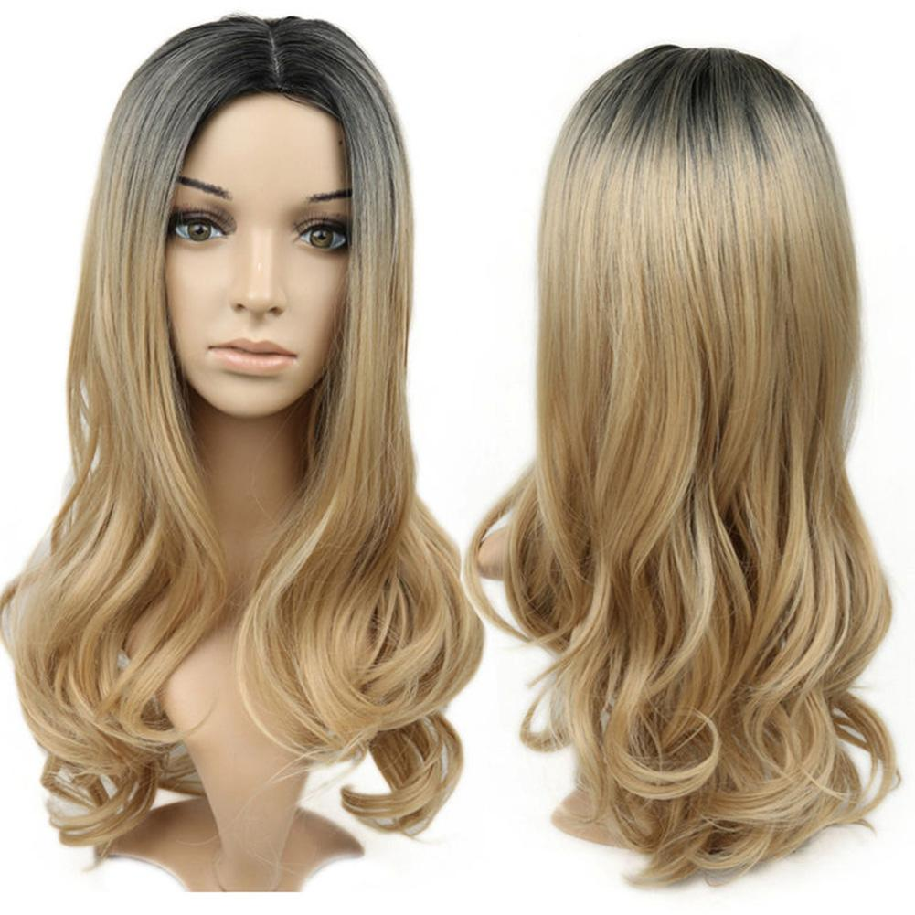
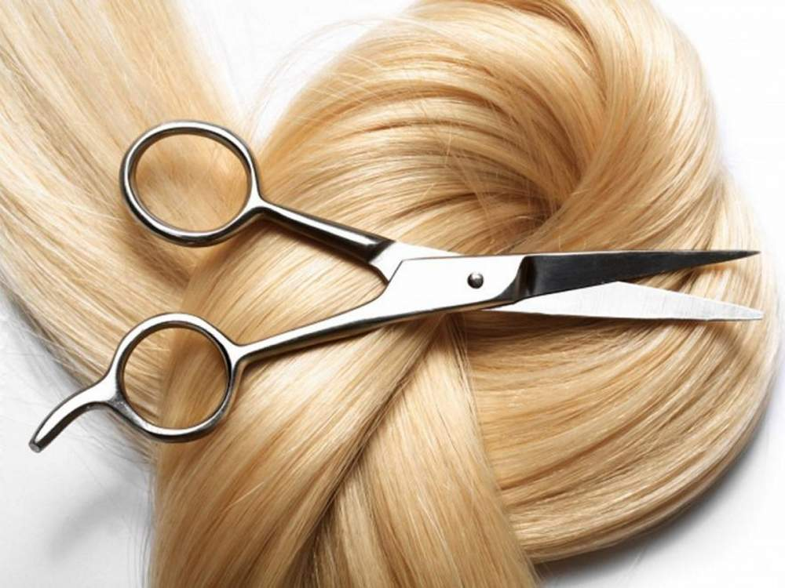
Парикмахер – это специалист по созданию стиля человека с помощью прически и парика.

Slide 5
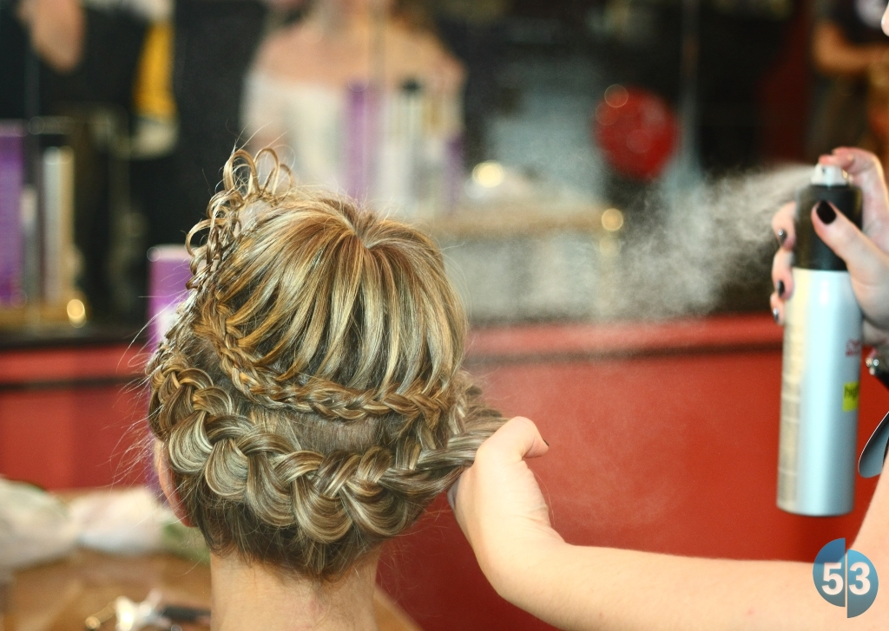
Я решила быть парикмахером и дарить людям красоту!

Slide 6
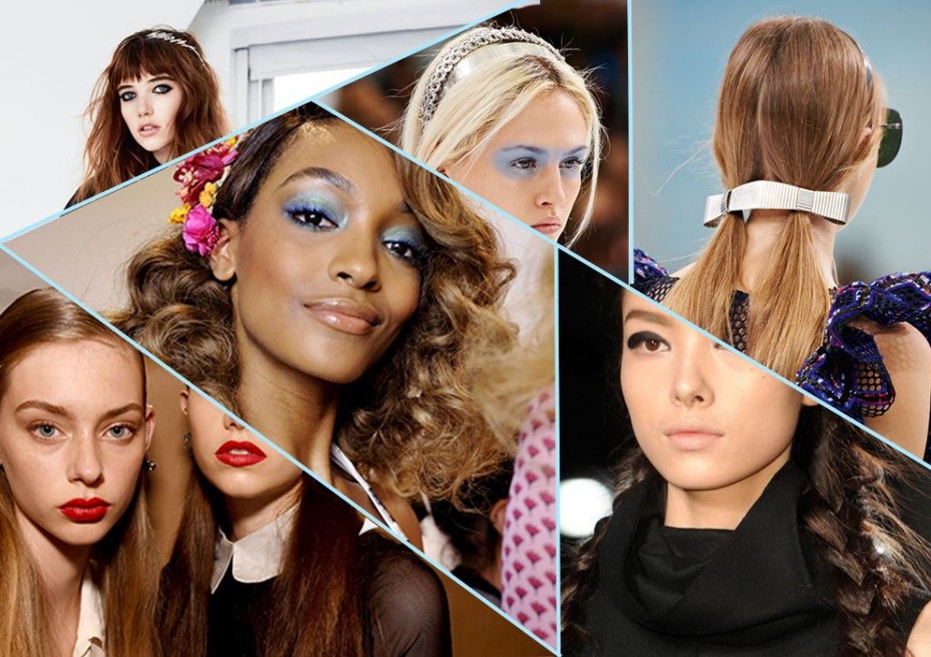
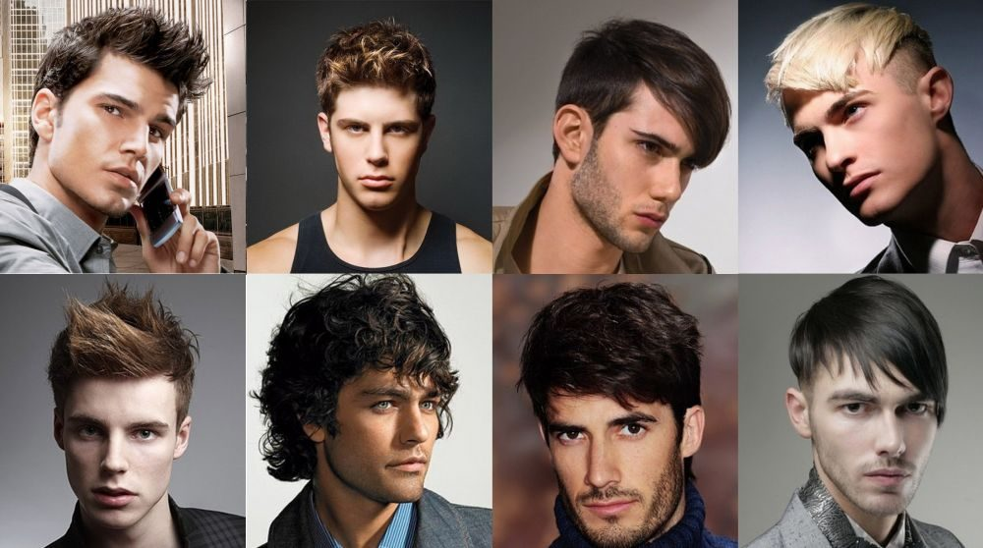
Я мечтаю стать стилистом причёсок и делать людей красивыми!

Slide 7
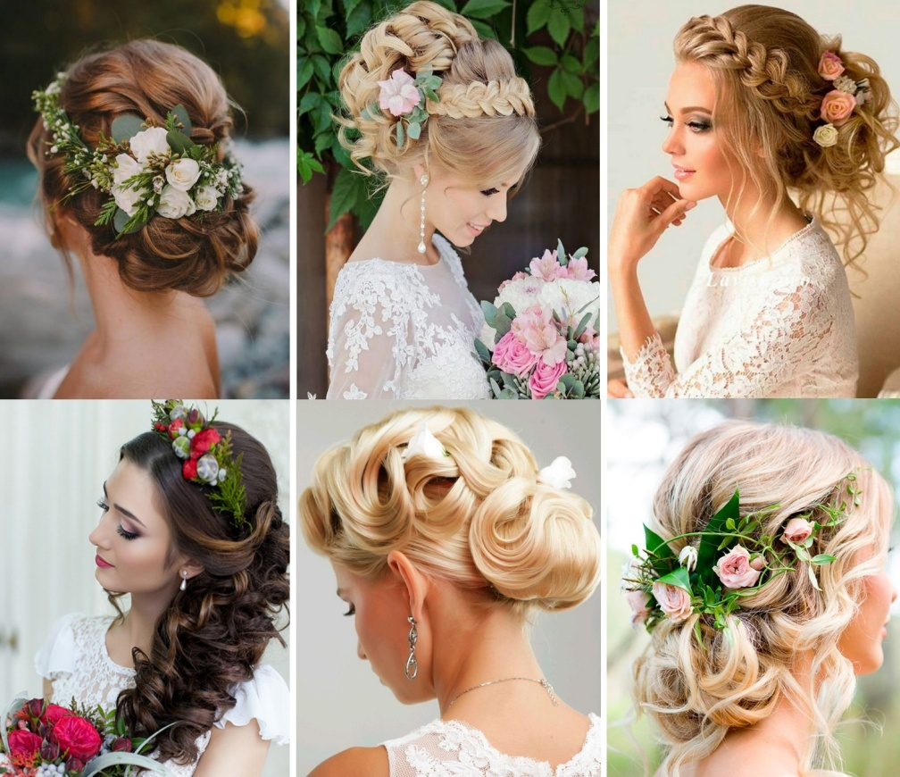
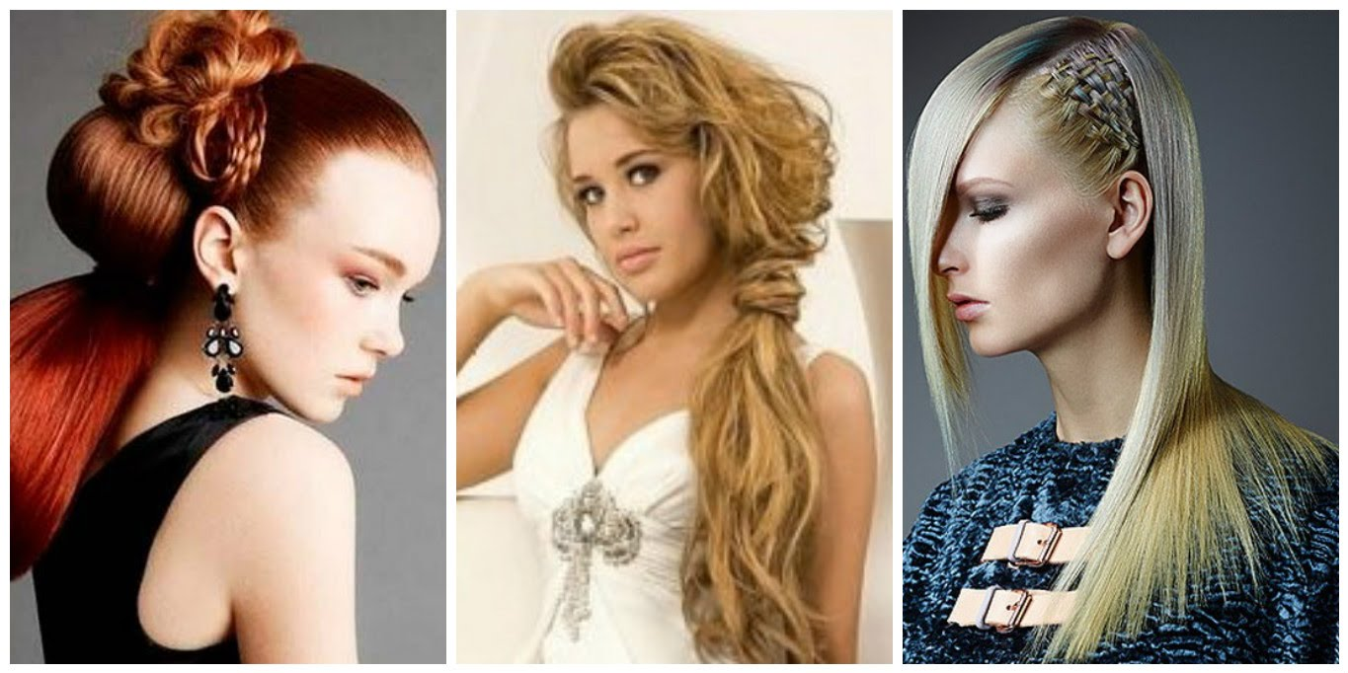
Мне нравятся такие причёски
Notes:
Это женские…

Slide 8
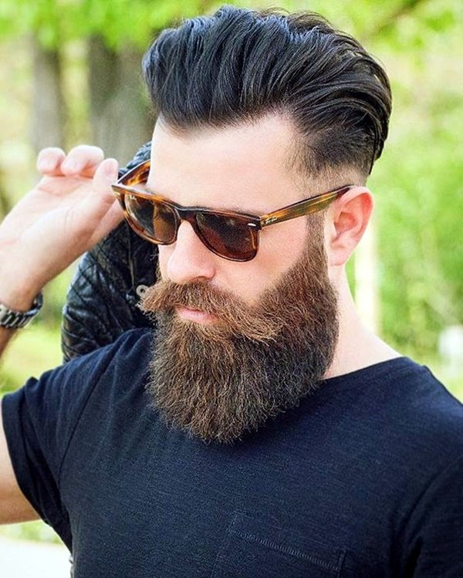
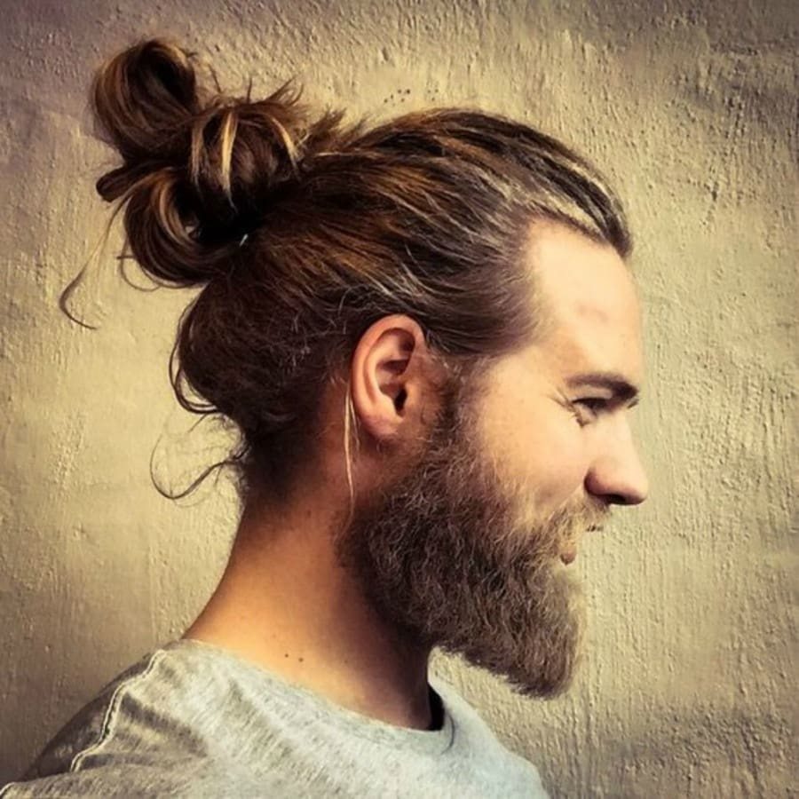
Мне нравятся такие причёски

Slide 9
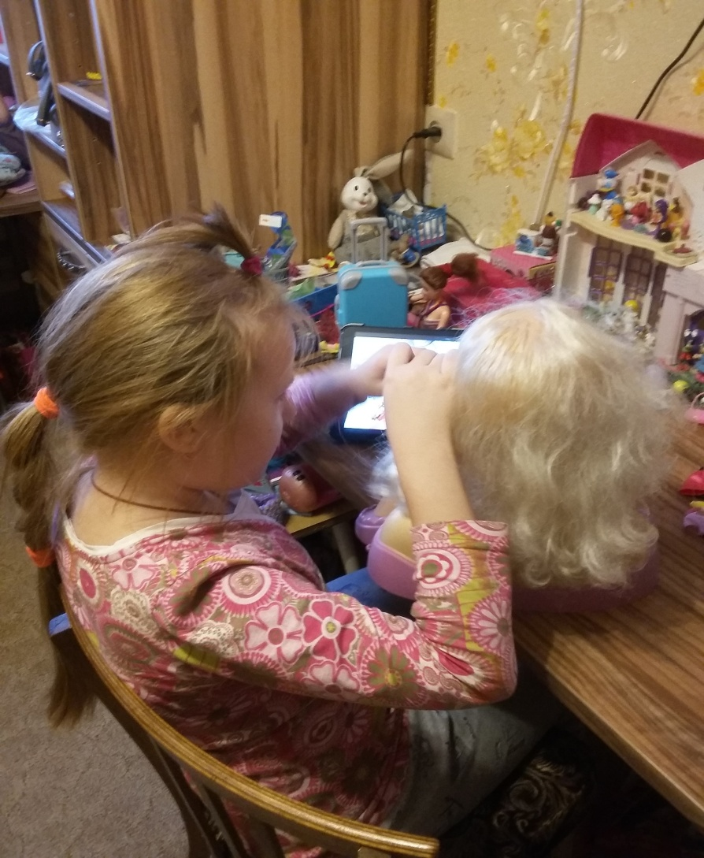
У меня есть тренировочный макет

Slide 10
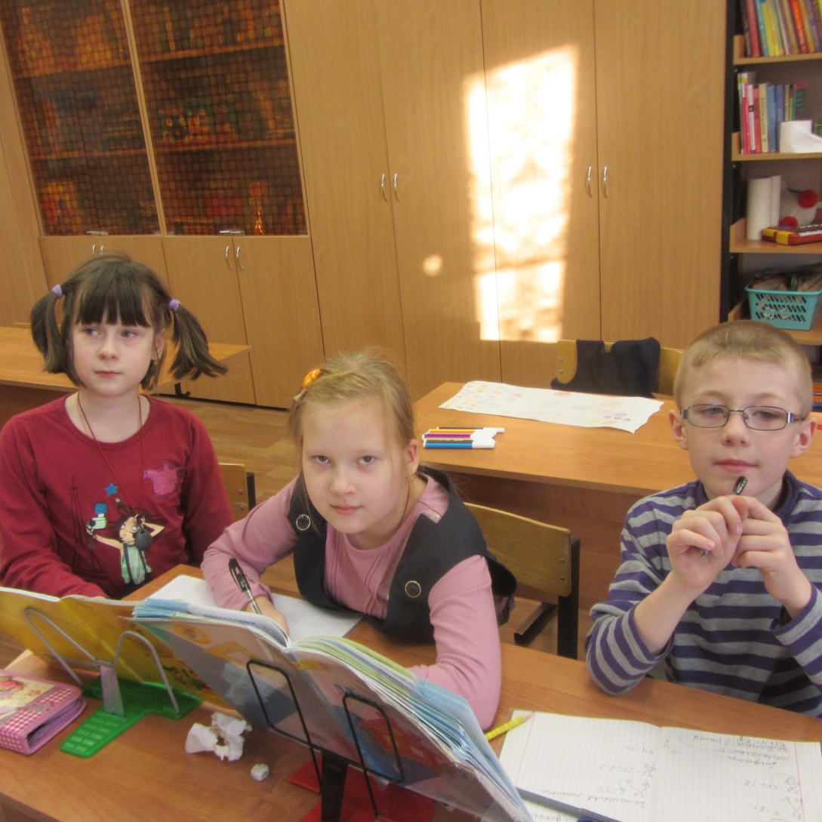
Я стараюсь хорошо учиться

Slide 11
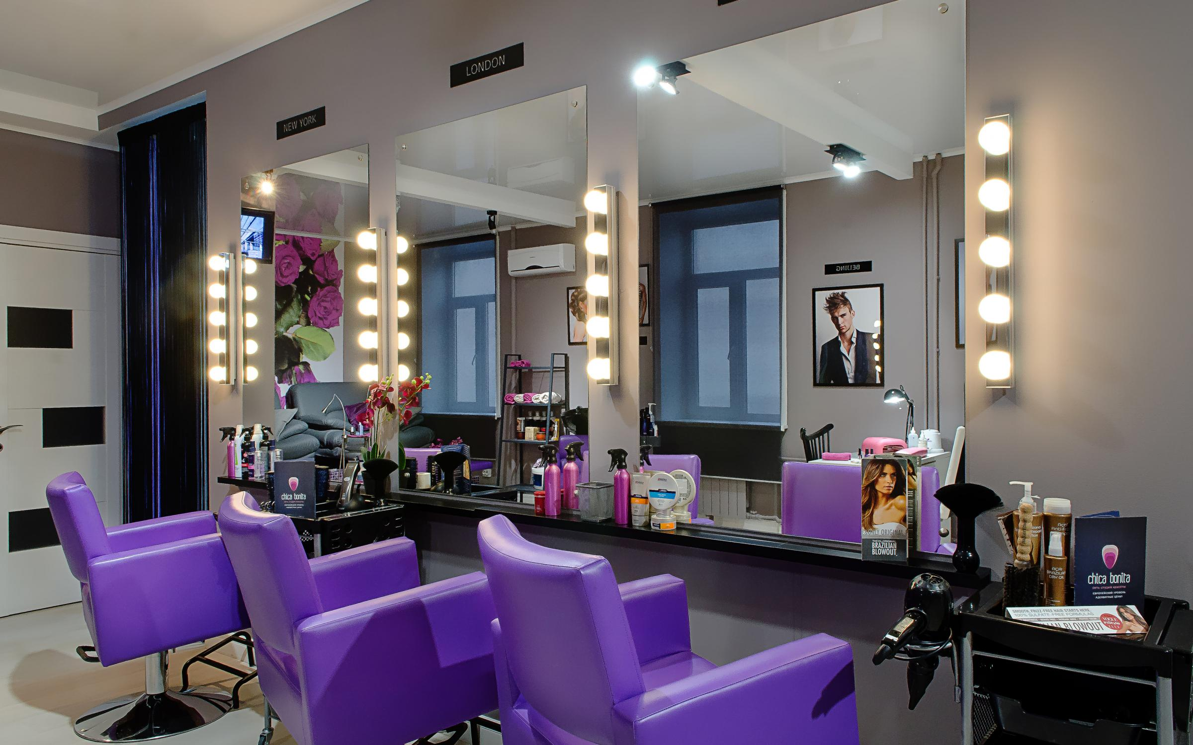
Жду потом всех в своем салоне!

Slide 12
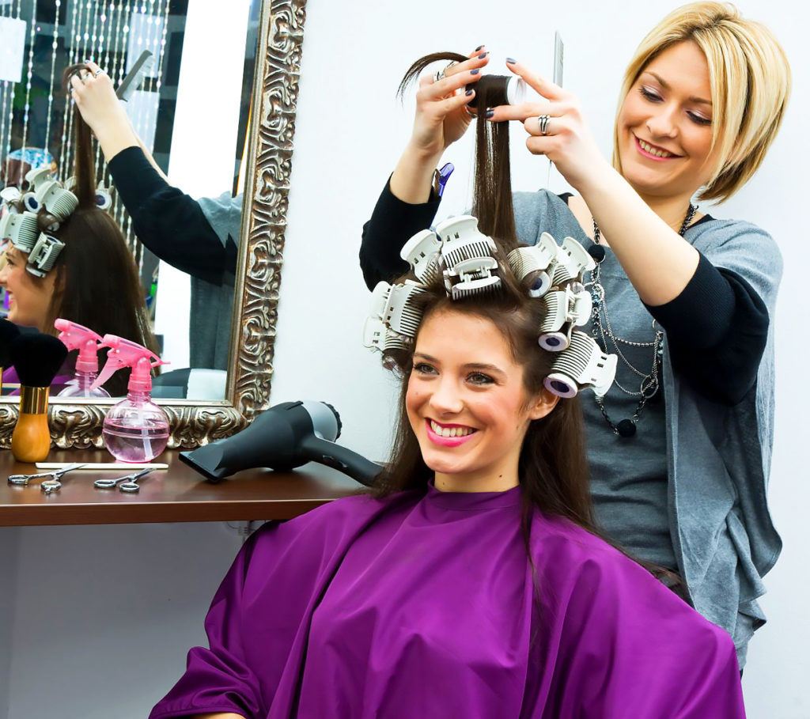
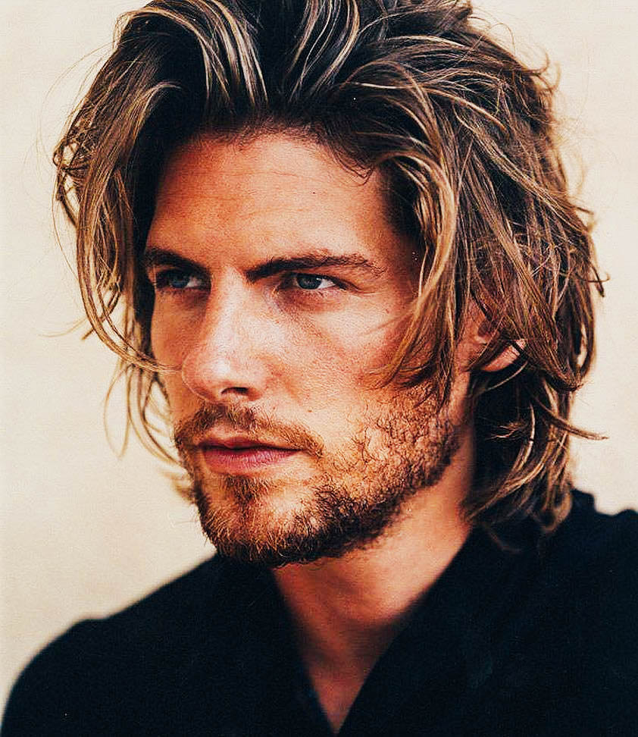
Вы останетесь довольны!

Slide 13
Спасибо за внимание!

